Slide 1
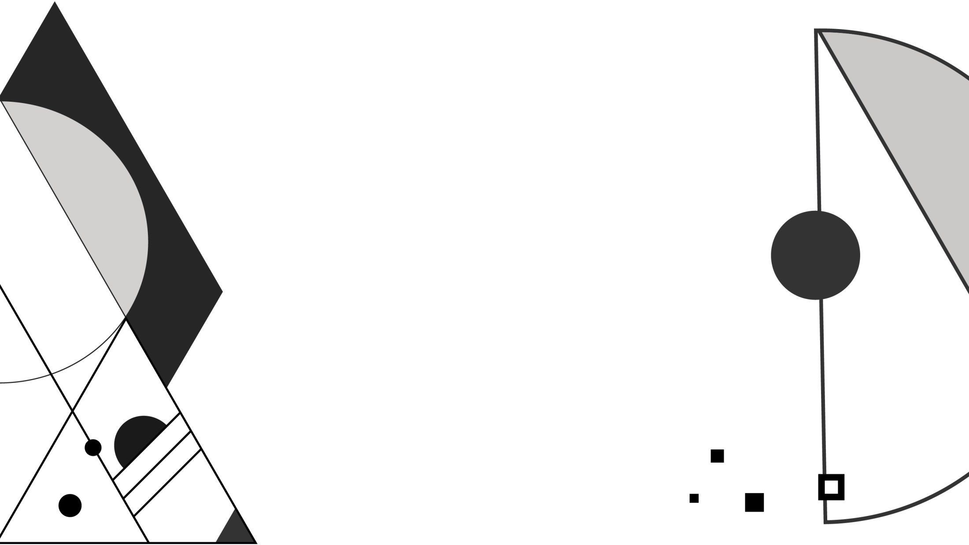




WebGL Lesson 4
Shih-Syun Lin
Yu-Fan Chang 張宇帆
linss@ntou.edu.tw
a2569875@gmail.com
坐標系介紹
Matrix Stack
動畫與互動
Yen-Yi Chen 陳彥沂
cloudya07@email.ntou.edu.tw

Slide 2
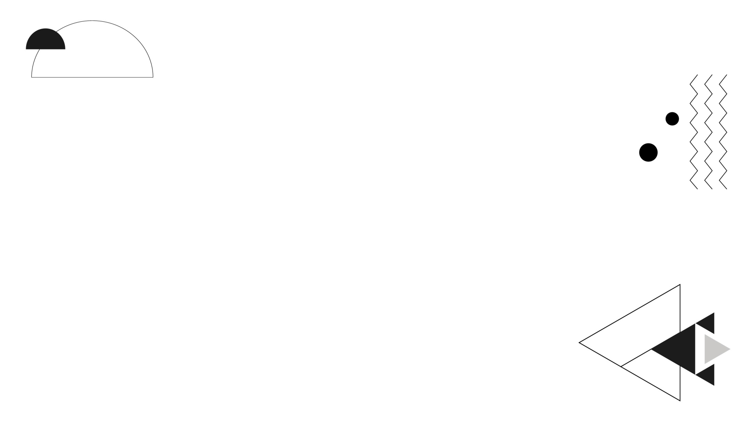
Outline
壹、坐標系介紹
參、動畫與互動
一、坐標系簡介
二、眼睛座標系
三、Viewing
一、如何動起來
二、相關function
三、鍵盤事件
貳、Matrix Stack
一、Matrix Stack簡介
二、一般常見的矩陣類型
三、為何要使用堆疊？
四、在WebGL中應用

Slide 3
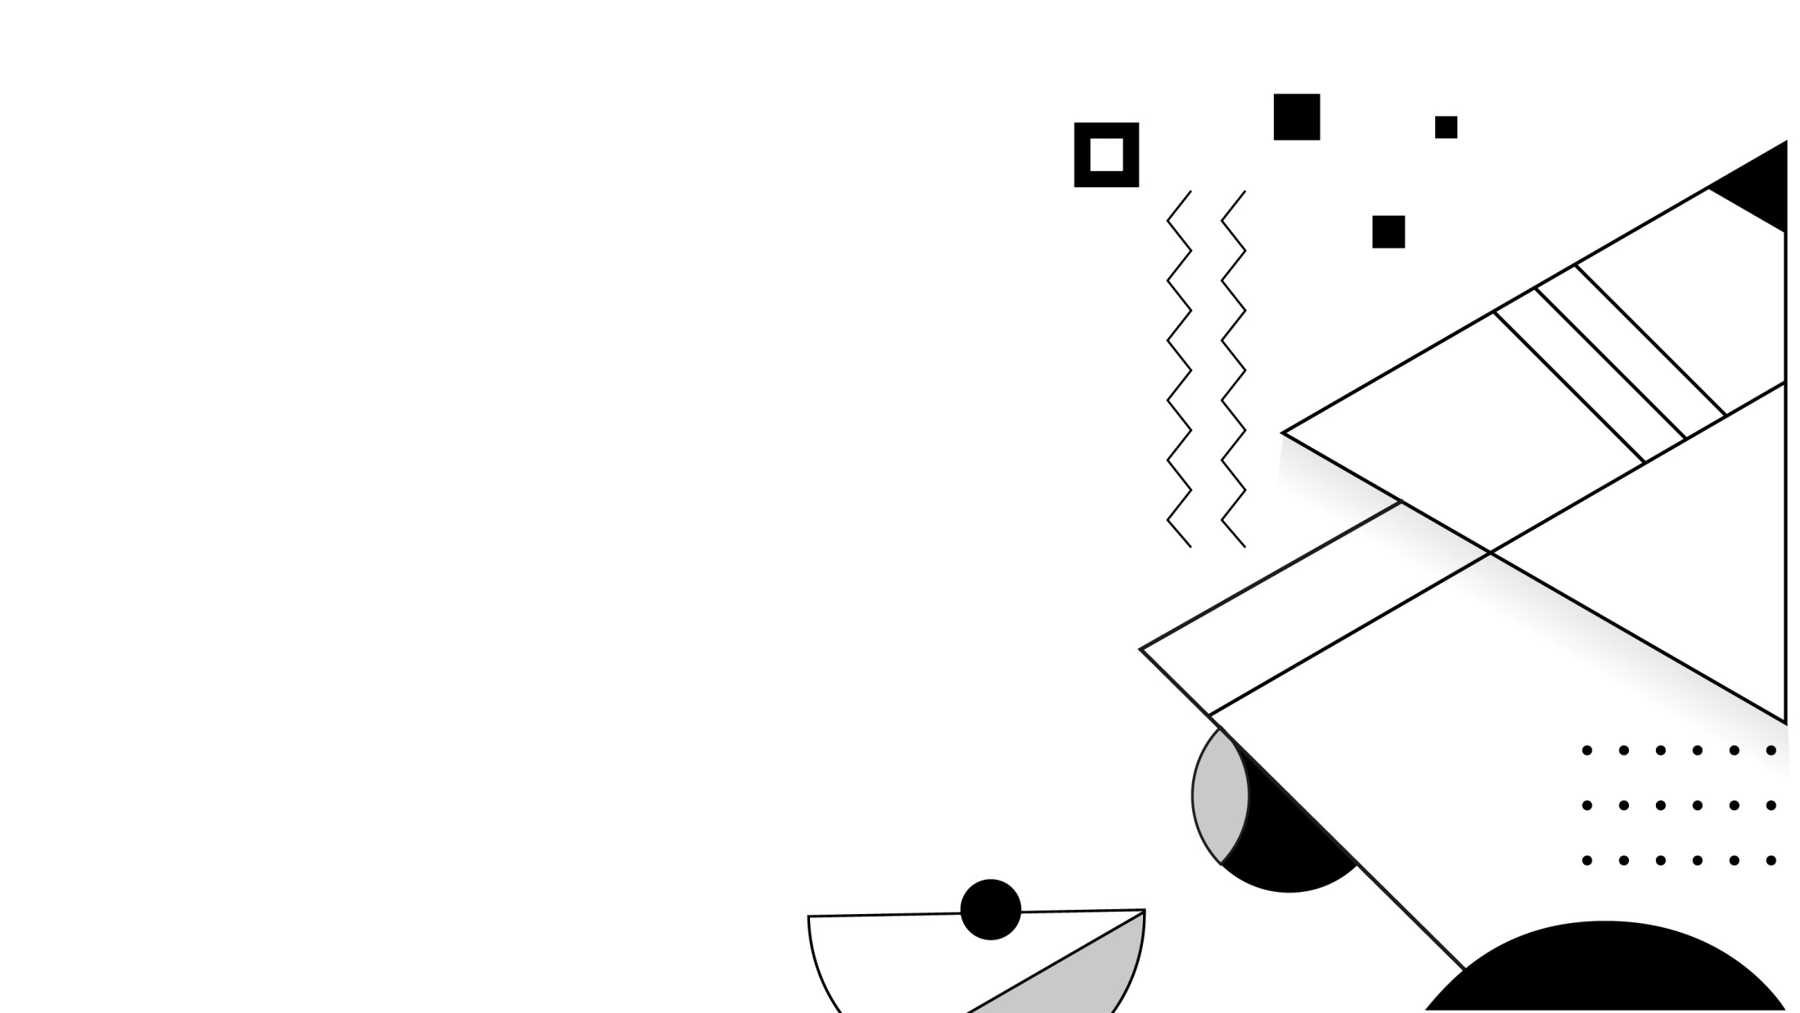
壹、坐標系介紹
一、坐標系簡介
二、眼睛座標系
三、Viewing

Slide 4
一、坐標系簡介
（一）坐標系組成
P
一個坐標系會有若干個互相垂直的軸
二維有2個、三維有3個…
{x, y, z….}，x ⊥ y ⊥ z …
P在坐標系1中的座標 = (1, 2)
P在坐標系2中的座標 = (2.5, 2.5)
但P並未移動
（二）場景Scene
場景中通常會有多個獨立的坐標系
如：世界坐標系、在地坐標系、眼睛坐標系、運動的坐標系

Slide 5
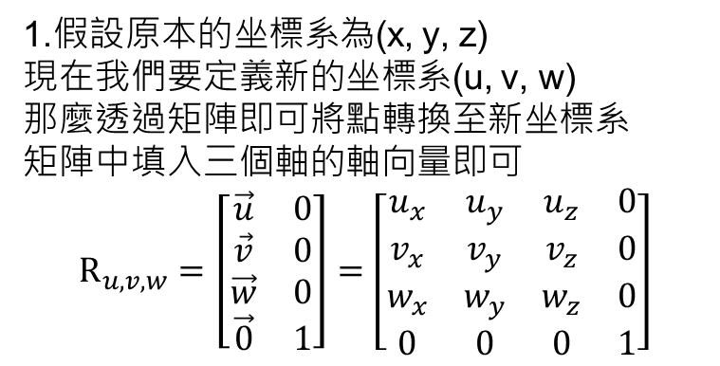
一、坐標系簡介
(三) 定義新的坐標系
原點位置一樣的狀況
y
v
P
x
u
再加上一個其次坐標系的維度
P在uvw坐標系的點是原始座標系(xyz)上的值與Ruvw的乘積

Slide 6
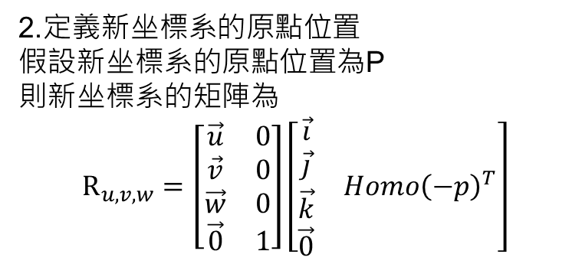
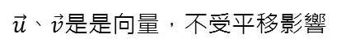
一、坐標系簡介
v
(三) 定義新的坐標系
原點位置不一樣的狀況
y
P
Q
v
u
x
O
齊次座標系
Homogeneous space
u
Notes:
前提是要試想觀察者在P上
要怎麼去看Q的位置？
即原始值移動-p就會得到結果
矩陣中homo(-P)

Slide 7
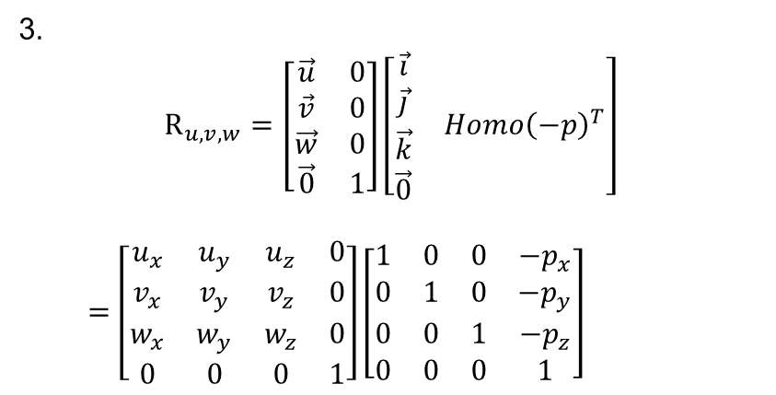
一、坐標系簡介
v
(三) 定義新的坐標系
y
P
Q
v
u
x
O
u
Q在uvw坐標系的點是原始座標系(xyz)上的值與Ruvw的乘積
Notes:
i是x軸的單位向量
j是y軸的單位向量
k是z軸的單位向量

Slide 8
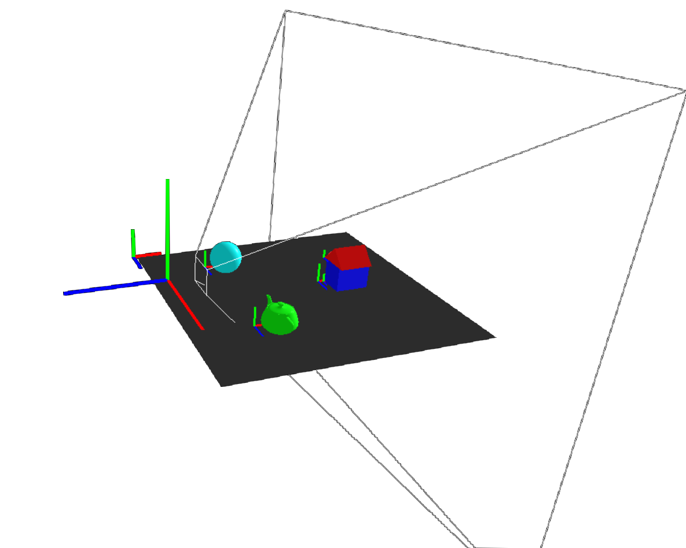
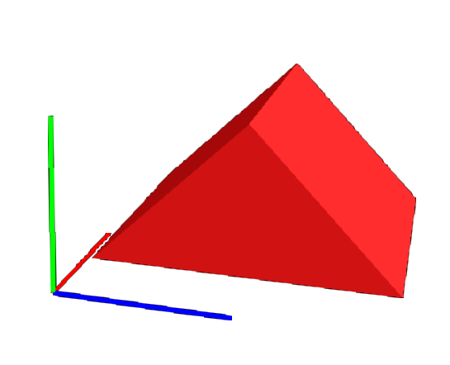
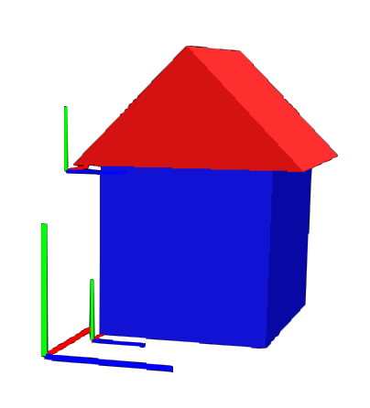
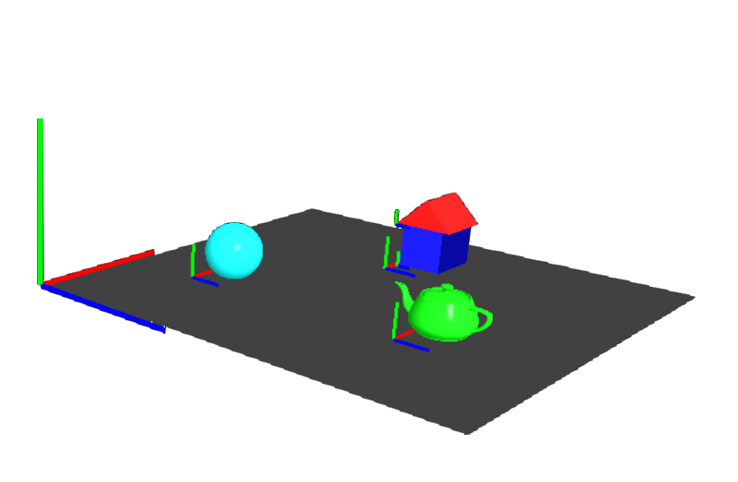
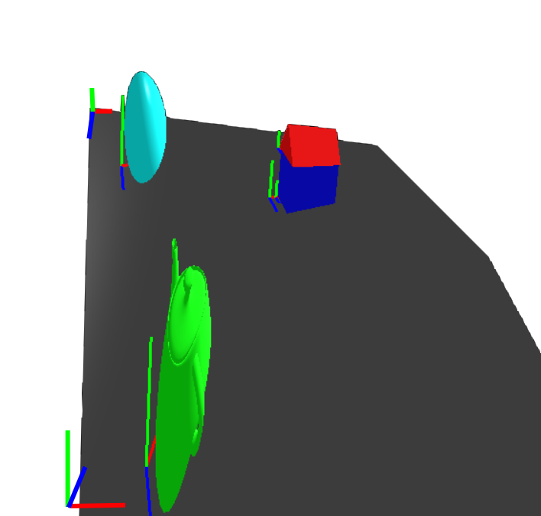
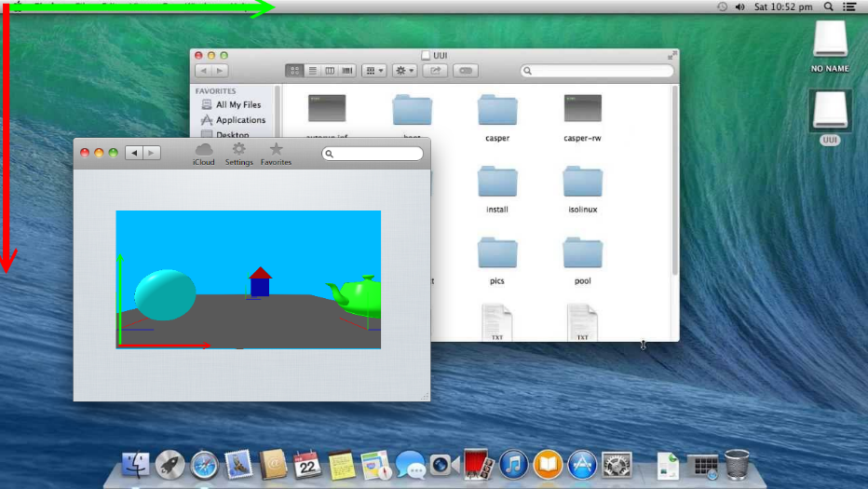
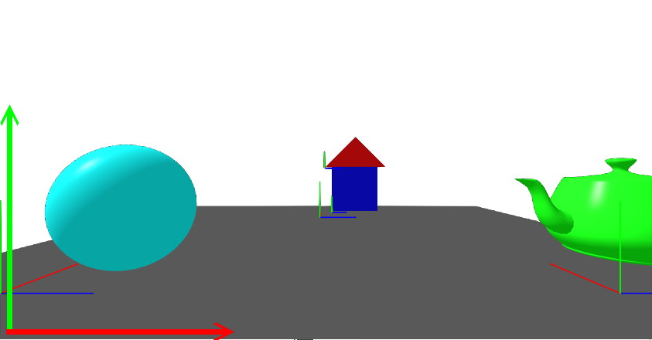
一、坐標系簡介
= 該坐標系的原點
(四) 坐標系種類
Camera
Local Coordinate System
Model Coordinate System
World Coordinate System
View Coordinate System
2D
Viewport Coordinate System
Projection Coordinate System
Screen Coordinate System
Notes:
要呈現出世界座標系得透過攝影機去拍攝
所以會有攝影機坐標系
把透過矩陣轉換把view coordinate做標準化，變成投影座標系
投影座標系轉成2D，viewport坐標系少了z軸所以不可逆

Slide 9
一、坐標系簡介
(四) 坐標系種類
1. Local Coordinate System
(1)Local Coordinate System是組成模型細節Hierarchical 架構用的坐標系
(2)每個模型也有自己的Local Coordinate System
階級式Hierarchical 架構
Local Coordinate
Notes:
零件還可以再細分

Slide 10
一、坐標系簡介
(四) 坐標系種類
2. Model Coordinate System
(1)Model Coordinate System是模型本身的坐標系
(2)一個Model Coordinate System可以有模型部件的
數個Local Coordinate System
(3)Local Coordinate轉換到Model Coordinate的轉換矩陣叫做Model Matrix
Local Coordinate
Model
Local Coordinate
Model Coordinate

Slide 11
一、坐標系簡介
(四) 坐標系種類
(1)世界坐標系表示場景的坐標系，模型會透過model transformation (Model Matrix)轉換到場景坐標系
(2)Model Coordinate轉換到World Coordinate的轉換矩陣也叫做Model Matrix
3. World Coordinate System
World Coordinate
Local Coordinate
Model Coordinate
Model Coordinate
Model Coordinate

Slide 12
一、坐標系簡介
(四) 坐標系種類
4. View Coordinate System
將眼睛(攝影機)位置定為原點，看的方向定為負W軸 (-z軸) 的坐標系
World Coordinate
Model Coordinate
Model Coordinate
Model Coordinate
View Coordinate
View Volume

Slide 13
一、坐標系簡介
(四) 坐標系種類
5. Projection Coordinate System
(1)投影坐標系是一個變形的空間，這個坐標系的範圍等於前一張圖的四角錐台體(Rectangular frustum)所圍出的空間，稱為View Volume
A. 平行投影的投影空間不會出現此種形變
B. Vertex Shader輸出的gl_Position是轉換到
Projection空間的座標(3+1(齊次)維)
C. 下一步轉換到Viewport時才會變成真正的二維
(2)特色 :
越遠的東西越小 (僅透視投影的Projection空間)
越近的東西越大 (僅透視投影的Projection空間)
Projection Coordinate

Slide 14
一、坐標系簡介
(四) 坐標系種類
6. Viewport Coordinate System
(1)這是一個二維坐標系，直接決定了將在螢幕上顯示的內容
(2)Fragment Shader即是在這邊上色
Screen Coordinate
Viewport Coordinate
Viewport Coordinate

Slide 15
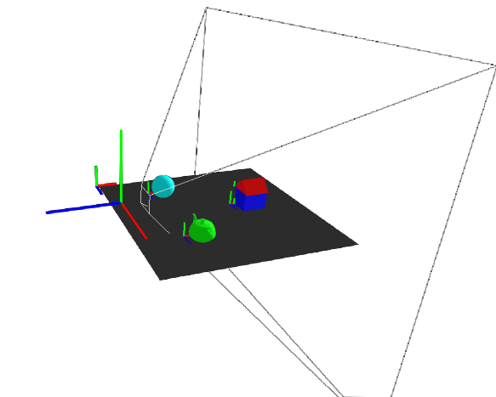
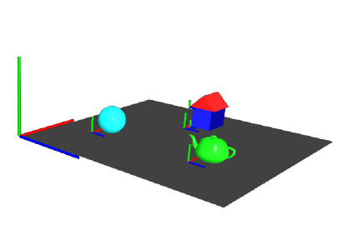
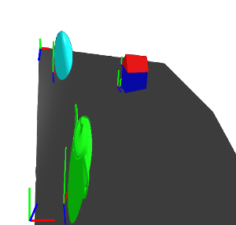
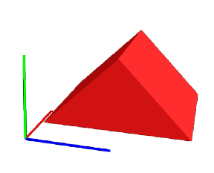
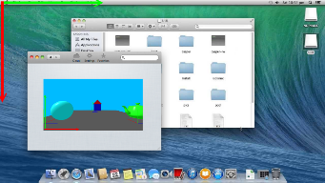

一、坐標系簡介
(五) 複習 : 3D繪圖流程 (Pipeline)搭配坐標系轉換
在地坐標系
(Local)
模型坐標系
(Model)
世界坐標系
(World)
眼睛坐標系
(View)
投影坐標系
(Projection)
視圖坐標系
(Viewport)
螢幕坐標系
(Screen)
Model Transformation
(Model Matrix)
Projection Transformation
(Projection Matrix)
Rasterization
Geometrical transformation
View Transformation
(View Matrix)
Culling拿掉,
Clipping裁切,
…. .etc.
Notes:
從世界座標系來看，存在很多物件，每個物件都有自己的模型坐標系
單個模型中可能有很多零件，每個零件都有自己的在地坐標系

Slide 16
二、眼睛坐標系
要顯示真正的3D物體，我們需要透過投影，將3D顯示至2D螢幕
因此我們需要一個用來成像的攝影機
眼睛
物體

Slide 17
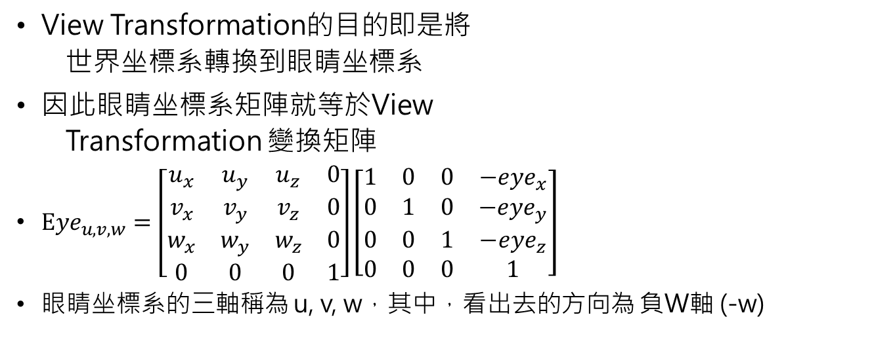
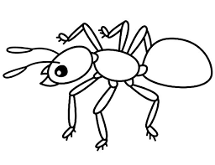
二、眼睛坐標系
w
v
y
眼睛坐標系
u
眼睛
-w
z
x
世界坐標系
Notes:
因為我們要讓眼睛的位置成為原點
所以如果以世界坐標系轉換成眼睛座標系需要剪掉眼睛的位置

Slide 18
二、眼睛坐標系
眼睛坐標系有以下屬性 :
眼睛的位置 (已包含在眼睛坐標系矩陣)
看的方向 : 負w軸
對焦位置 : 一個點，我們眼睛觀察的那個點
對焦向量 : focus vector = 對焦位置 - 眼睛位置，可用來推算 w 軸
View up vector : 標記向上看的方向，可以是w-v平面上的任意向量。
（但是不能跟原先w軸平行，否則無法外積出u與v軸）
v
View up Vector目的是找出另外兩軸
眼睛坐標系
-w
focus
w
focus vector
u

Slide 19
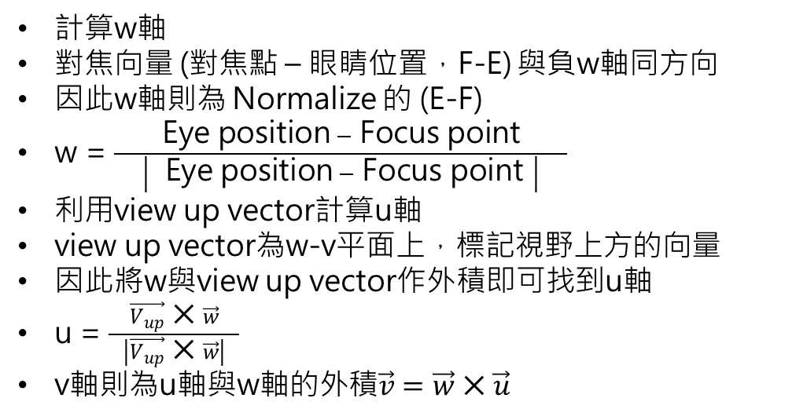
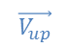
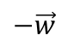
二、眼睛坐標系
v
$$\vec{V_{up}}$$
眼睛坐標系
$$−\vec{w}$$
w
u
E
F

Slide 20
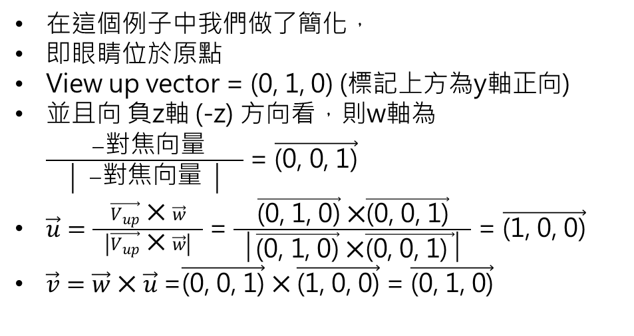
二、眼睛坐標系
推導簡單的範例
Notes:
因為u跟w兩個都是單位向量
所以相乘後不需要再標準化
透過這樣的配置得到的matrix就是下一頁呈現的

Slide 21
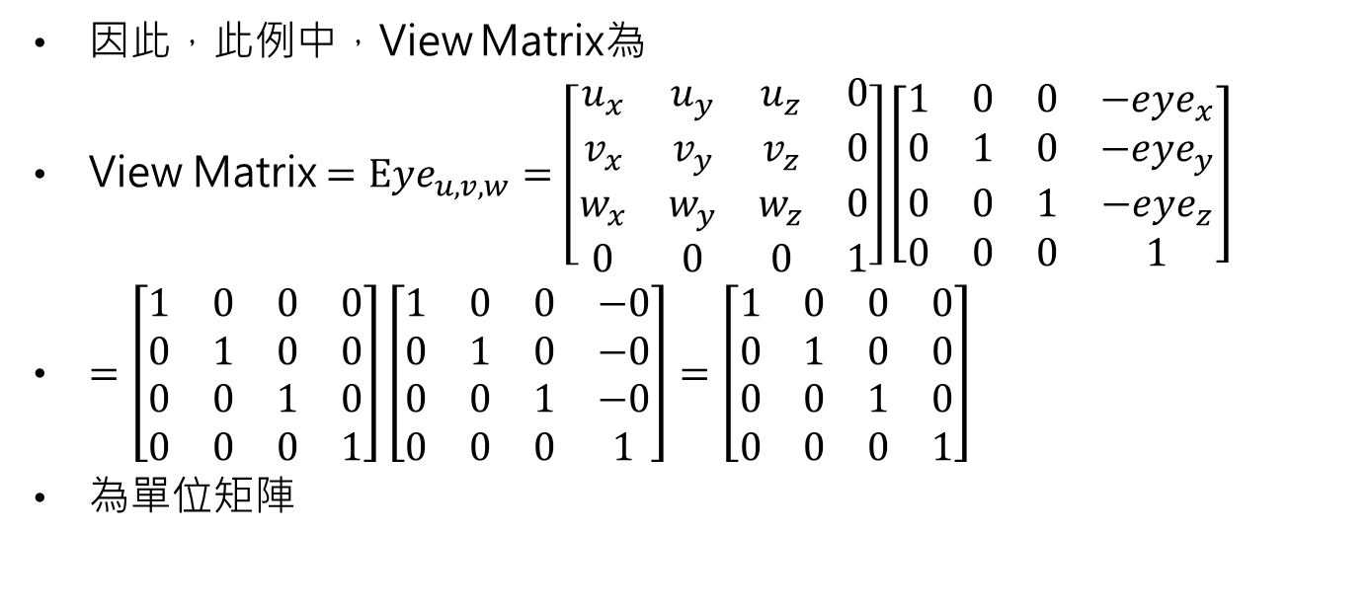
二、眼睛坐標系
Notes:
如果眼睛座標系沒有特別修改配置他就是單位向量

Slide 22
三、Viewing
（一）什麼是Viewing?
決定什麼畫面該展現在視窗中
（二）Viewing的3個重點
1. 攝影機要放在哪個位置？
設定view matrix
2. 選擇運鏡方式？
設定projection matrix
3. Clipping
設定view volume

Slide 23
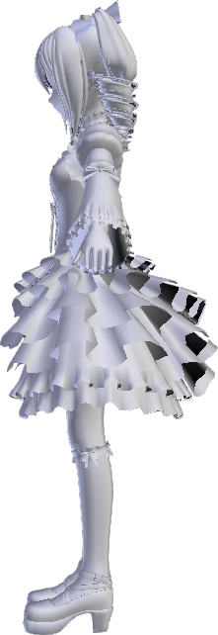
三、Viewing
（三）攝影機的設定
假設現在攝影機已經設置在某個位置
攝影機可以旋轉
些微移動

Slide 24
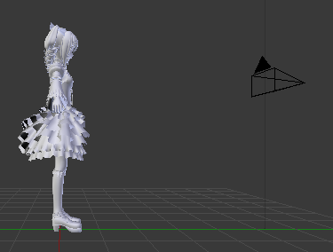
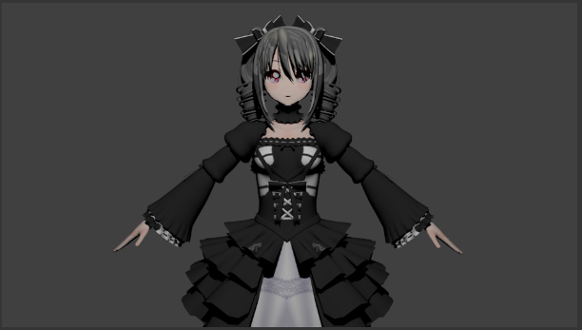
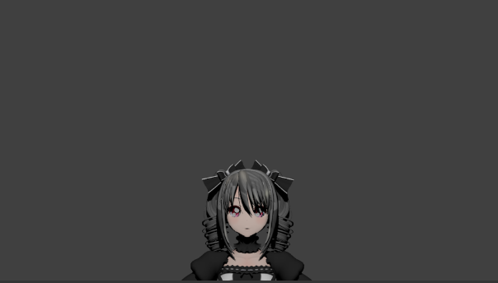
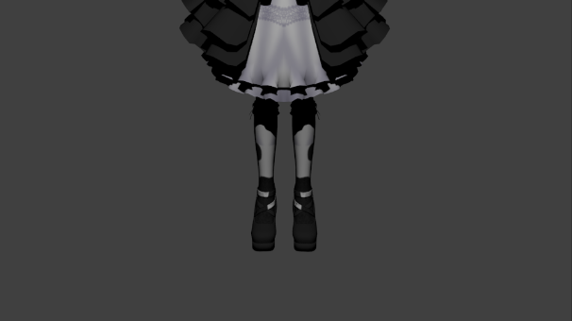
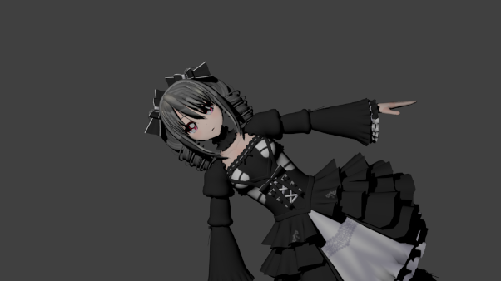
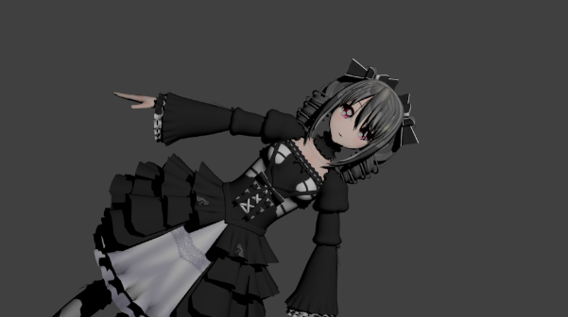
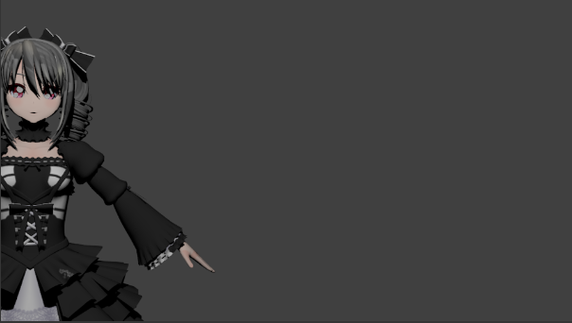
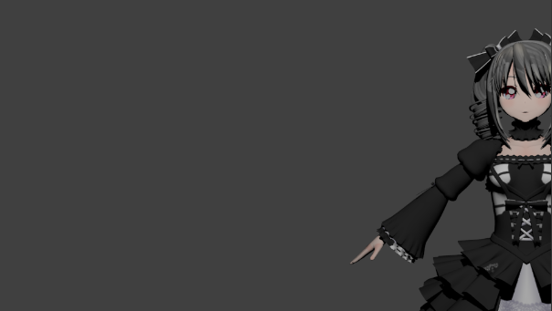
三、Viewing
（三）攝影機的設定
1. 攝影機的旋轉
上下轉動
抬頭、低頭、點頭…
左右翻轉
擺頭…
水平轉動
轉頭、搖頭…

Slide 25
三、Viewing
（三）攝影機的設定
2. 些微移動
些微移動可以沿x軸、y軸或z軸進行
這些調整和前面的三種旋轉合稱
“六自由度” (Six degrees of freedom)
前後移動 (Z)
左右移動 (X)
上下移動 (Y)
水平旋轉 (Yaw，搖頭)
上下旋轉 (Pitch，抬頭/低頭)
左右翻轉 (Roll，擺頭)

Slide 26
三、Viewing
（四）運鏡
運鏡有很多種方式
最簡單的就是跟著模型
y
y
r
x
x
ψ
z
z
θ
相對座標位置
相對角度 (歐拉角)

Slide 27
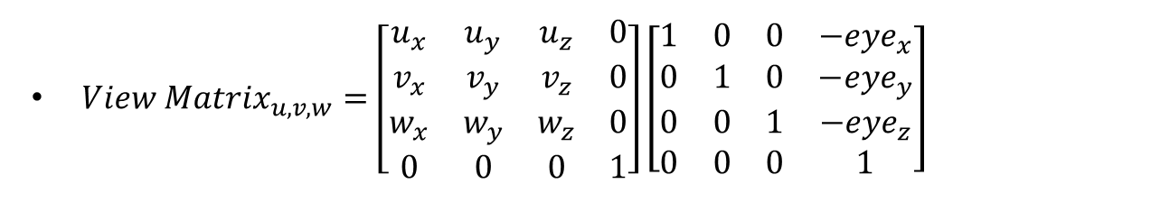
三、Viewing
（四）運鏡
v
U、V、W是要解的軸。其公式已推導過。等一下會教一個函式庫函式，它可以協助我們找出U、V、W軸，而不需自行計算。
w
View Up Vector
眼睛坐標系
-w
u
Focus

Slide 28
三、Viewing
（四）運鏡
攝影機坐標系的三軸 (u, v, w) 可以用攝影機的位置、攝影機看的位置和攝影機上方的正向軸向量(View Up Vector)來推出
WebGL中，我們用的函數庫glMatrix-0.9.5.js可提供一個可以計算出𝑉𝑖𝑒𝑤 𝑀𝑎𝑡𝑟𝑖𝑥的函數 : mat4.lookAt
v
w
View Up Vector
眼睛坐標系
-w
u
Focus

Slide 29
三、Viewing
（四）運鏡
mat4.lookAt函數
mat4.lookAt(攝影機的位置, 攝影機看的位置, View Up Vector)
這個函數會依照𝑉𝑖𝑒𝑤 𝑀𝑎𝑡𝑟𝑖𝑥的定義算出該視野的𝑉𝑖𝑒𝑤 𝑀𝑎𝑡𝑟𝑖𝑥並乘上目前的𝑉𝑖𝑒𝑤 𝑀𝑎𝑡𝑟𝑖𝑥。
例如mat4.lookAt([0.0, 8.0, -50.0], [0.0, 0.0, 2.0], [0.0, 1.0, 0.0], matrix);
意思是 產生一個𝑉𝑖𝑒𝑤 𝑀𝑎𝑡𝑟𝑖𝑥
攝影機的位置 [0.0, 8.0, -50.0]
攝影機對焦到座標[0.0, 0.0, 2.0]
攝影機上方為[0.0, 1.0, 0.0] (y軸)

Slide 30
三、Viewing
（四）運鏡
建立view matrix
以下運算都作用在view matrix
Step 1 : 把view matrix設定為單位矩陣
Step 2 : 設定視野 (把攝影機放定位) : 利用mat4.lookAt
Step 3 :攝影機六自由度設定 :
Up/Down、Front/Back、Left/Right
Yaw、Pitch、Roll
Draw Scene
…

Slide 31
貳、Matrix Stack介紹
一、Matrix Stack簡介
二、一般常見的矩陣類型
三、為何要使用堆疊？
四、在WebGL中應用

Slide 32
一、Matrix Stack簡介
什麼是Matrix Stack？
是儲存一系列矩陣的堆疊
Matrix Stack在OpenGL中，是儲存在GPU中的記憶體中
但新版的OpenGL以及WebGL 1.0移除了此項功能
使用者需要自己定義
在講解 Matrix Stack 之前會先介紹一般常見的繪圖矩陣類型

Slide 33
二、一般常見的繪圖矩陣類型
(一)一般GL繪圖中常用到的矩陣
Model Matrix : 將模型放到世界坐標系或模型內Local Coordinate System的矩陣。
View Matrix : 攝影機的變換矩陣，會將場景變換至View Coordinate (View Matrix 與 Model Matrix 的乘積稱為Model View Matrix)
Projection Matrix : 將View Coordinate System投影至Projection Space (Projection Matrix 與 Model View Matrix 的乘積稱為Model View Projection Matrix)
Texture Matrix : 對Texture Coordinate (s, t, p, q)作用的矩陣
Normal Matrix : 對法向量作用的矩陣
Color Matrix : 作用於色彩空間的矩陣

Slide 34
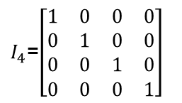

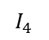
二、一般常見的繪圖矩陣類型
(二) 4x4齊次幾何變換矩陣
單位矩陣是幾何變換前的原始變換，所有的幾何變換都要從單位矩陣開始
1. 單位矩陣
在webGL呼叫原像變換的語法：
mat4.identity(要作用的矩陣);

Slide 35
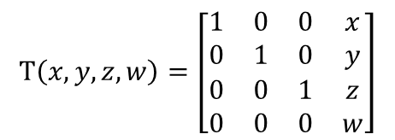
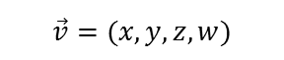

二、一般常見的繪圖矩陣類型
(二) 4x4齊次幾何變換矩陣
2. 平移矩陣
在webGL呼叫平移變換的語法
mat4.translate(要作用的矩陣, 要平移的向量);
3. 縮放矩陣
在webGL呼叫縮放變換的語法
mat4.scale(要作用的矩陣, 縮放向量);

Slide 36
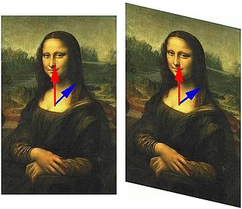
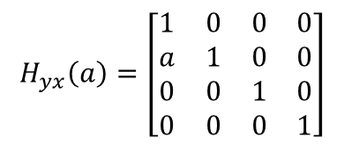
二、一般常見的繪圖矩陣類型
(二) 4x4齊次幾何變換矩陣
3. 斜傾（shear）矩陣
沒有專有語法，需要自定義
在webGL呼叫自定義矩陣的語法
mat4.multiply(要作用的矩陣, mat4.create(自定義矩陣));
以上述斜傾矩陣舉例：
mat4.multiply(要作用的矩陣, mat4.create([1.0, 0.0, 0.0, 0.0,
a, 1.0, 0.0, 0.0, 0.0, 0.0, 1.0, 0.0, 0.0, 0.0, 0.0, 1.0]))

Slide 37
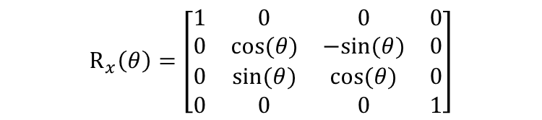
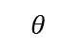
二、一般常見的繪圖矩陣類型
(二) 4x4齊次幾何變換矩陣
4.旋轉矩陣
在webGL呼叫旋轉變換的語法
mat4.rotate(要作用的矩陣, 要旋轉的角度, 要旋轉的軸);
mat4.rotateX(要作用的矩陣, 要旋轉的角度);
mat4.rotateY(要作用的矩陣, 要旋轉的角度);
mat4.rotateZ(要作用的矩陣, 要旋轉的角度);

Slide 38
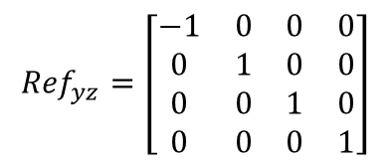
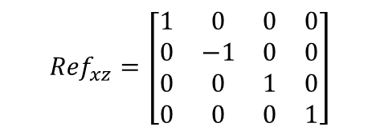
二、一般常見的繪圖矩陣類型
(二) 4x4齊次幾何變換矩陣
5. 鏡射矩陣
※ 本頁的兩種變換只以一軸示例，其他軸請自行類推
在webGL呼叫鏡像變換的語法
只能用scale去模擬
以Refyz為例
mat4.scale(要作用的矩陣, [-1,1,1]);
齊次的維度不需要打

Slide 39
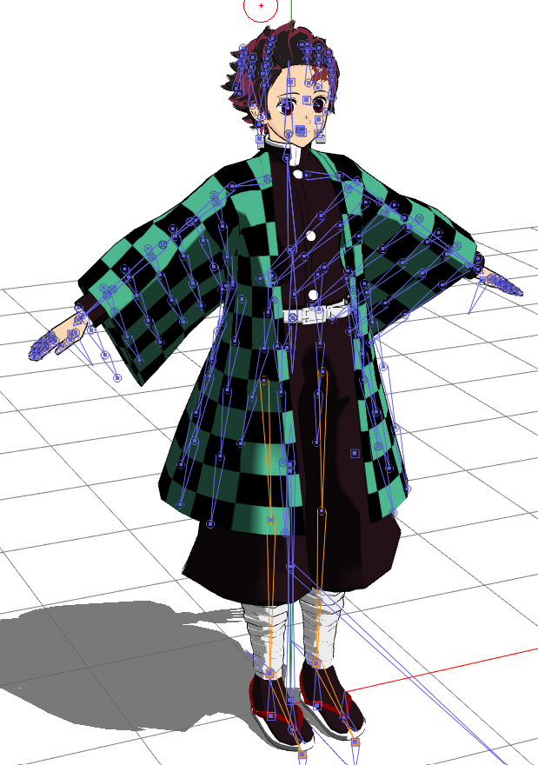
三、為何要使用堆疊？
(一) Local Coordinate System
特性1：
一般繪製物件，物件之間的關係會是一個
Hierarchical架構
根節點
幾何變換
幾何變換
幾何變換
右腳
身體
左腳
幾何變換
幾何變換
幾何變換
右手
頭
左手

Slide 40
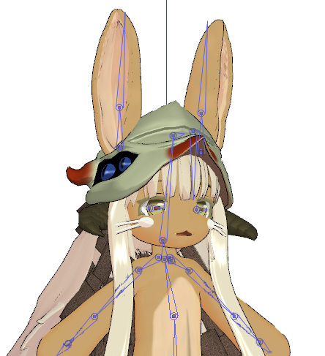
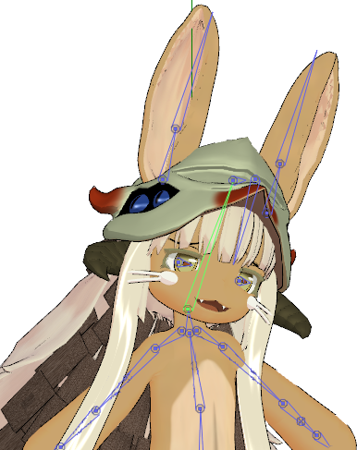
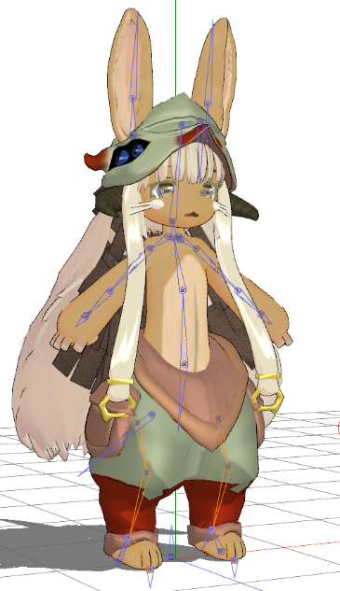
三、為何要使用堆疊？
(一) Local Coordinate System
特性2：
y
每個幾何變換都會產生新的坐標系
這稱為每個物件的Local Coordinate System
x
z

Slide 41
三、為何要使用堆疊？
(二) 幾何變換
(World Coordinate System)
1.畫右腳的幾何變換 : T0*T1
2.畫身體的幾何變換 : T0*T2
(1)畫右手的幾何變換 : T0*T2*T4
(2)畫頭的幾何變換 : T0*T2*T5
(3)畫右手的幾何變換 : T0*T2*T6
3.畫左腳的幾何變換 : T0*T3
T0
根節點
T1
T2
T3
右腳
身體
左腳
缺點：每此都要重新乘矩陣會浪費許多效能
有沒有其他的方法？
T4
T6
T5
※ T0、T1、T2、T3、T4、T5、T6
都是4x4矩陣
右手
頭
左手

Slide 42
三、為何要使用堆疊？
(三)每次乘以反矩陣
(World Coordinate System)
改善上一頁方法：每次乘以反矩陣
畫右腳的幾何變換 : M = M * T1
畫身體的幾何變換 : M = (M * T1⁻¹) * T2
畫右手的幾何變換 : M = M * T4
畫頭的幾何變換 : M = (M * T4⁻¹) * T5
畫右手的幾何變換 : M = (M * T5⁻¹) * T6
畫左腳的幾何變換 : M = ((M * T6⁻¹) * T2⁻¹) * T3
T0
根節點
T1
T2
T3
右腳
身體
左腳
缺點：然而反矩陣的運算較困難
T4
T5
T6
右手
頭
左手

Slide 43
三、為何要使用堆疊？
(World Coordinate System)
(四)Matrix Stack 1
T0
根節點
T1
T2
T3
與其如此，不如把舊的矩陣 “備份” 起來
初始堆疊{T0}
準備畫右腳，push matrix : {T0, T0}
畫右腳的幾何變換 : stack top*T1 : {T0, T0*T1}
準備畫身體，pop matrix : {T0, T0*T1}；push matrix : {T0, T0}
畫身體的幾何變換 : stack top*T2 : {T0, T0*T2}
準備畫右手 : push matrix : {T0, T0*T2, T0*T2}
畫右手的幾何變換 : stack top*T4 : {T0 , T0*T2, T0*T2*T4}
準備畫頭，pop matrix : {T0, T0*T2 , T0*T2*T4}；push matrix : {T0, T0*T2, T0*T2}
畫頭的幾何變換 : stack top*T5 : {T0 , T0*T2, T0*T2*T5}
準備畫右手，pop matrix : {T0, T0*T2 , T0*T2*T5}；push matrix : {T0, T0*T2, T0*T2}
畫手的幾何變換 : stack top*T5 : {T0 , T0*T2, T0*T2*T5}
右腳
身體
左腳
T4
T6
T5
右手
頭
左手
Notes:
只有塗綠色的會變動，黑色是備份的意思，灰色就是運算完後不會再用到，就會返回上一步

Slide 44
三、為何要使用堆疊？
(四)Matrix Stack 3
(World Coordinate System)
目前幾何變換 : T0 * T2
目前幾何變換 : T0 * T1
目前幾何變換 : T0 * T2 * T5
目前幾何變換 : T0 * T3
目前幾何變換 : T0
目前的幾何變換 : T0
執行動作
目前幾何變換 : T0 * T2 * T4
目前幾何變換 : T0 * T2 * T6
T0
畫左腳
畫右腳
畫右手
Stack Top * T5
畫身體
Push Matrix
Stack Top * T6
Stack Top * T3
畫左手
畫頭
Stack Top * T1
Stack Top * T2
Stack Top * T4
Pop Matrix
根節點
T1
T2
T3
右腳
身體
左腳
矩陣堆疊
T0 * T2
T0 * T2 * T5
T0 * T2 * T6
T0 * T2 * T4
T4
T5
T6
T0
T0 * T1
T0 * T2
T0 * T3
T0
右手
頭
左手

Slide 45
三、為何要使用堆疊？
(World Coordinate System)
(四)Matrix Stack 3
T0
根節點
1.每一種Matrix (Model Matrix、Color Matrix、Texture Matrix …etc.) 都有可能進行如同 Local Coordinate System 那樣 Hierarchical 架構的幾何變換
2.因此需要Matrix Stack
3.功能 :
(1)儲存舊的矩陣
(2)記錄幾何變換歷史
(3)以便返回變換前的狀態
T1
T2
T3
右腳
身體
左腳
M4
Stack Top
T4
T6
T5
M3
M2
右手
頭
左手
M1
Matrix Stack

Slide 46
三、為何要使用堆疊？
(五)Matrix Stack的資料結構中通常會實作以下Method
Top
取得目前 Matrix Stack 的頂端。
所有矩陣運算只能作用在Matrix Stack 的 Top
Push
把目前 Matrix Stack 的 Top 複製一份放進Top的前方
就是把目前矩陣備份一次的意思
Pop
把目前 Matrix Stack 的 Top 移除
之前備份的矩陣給還原回去
※ 其他運算皆只作用於Matrix Stack 的 Top

Slide 47
三、為何要使用堆疊？
(六)Matrix Stack的使用時機
Model Matrix
View Matrix
Projection Matrix
Texture Matrix
Color Matrix

Slide 48
三、為何要使用堆疊？
(六)Matrix Stack的使用時機
(World Coordinate System)
1. Model Matrix
T0
在model matrix上使用 Matrix Stack 通常是為了
(1)實作Local Coordinate System間的Hierarchical 架構
(2)將各物件置於場景中的動作
根節點
T1
T2
T3
右腳
身體
左腳
模型坐標系
(Model)
世界坐標系
(World)
T4
T5
T6
Model transformation
右手
頭
左手
▲ Local Coordinate System
▲ Model Coordinate to World Coordinate

Slide 49
三、為何要使用堆疊？
(六)Matrix Stack的使用時機
2. View Matrix
View Matrix是用於將World Coordinate System 轉換至View Volume的矩陣
View Matrix 的 Matrix Stack 可以處理同一視野中有多種視角的內容
模型坐標系
(Model)
世界坐標系
(World)
眼睛坐標系
(Eye)
投影坐標系 (Projection)
Model transformation
View
transformation
Projection transformation
▲ World Coordinate to View Volume

Slide 50

三、為何要使用堆疊？
(六)Matrix Stack的使用時機
3. Projection Matrix
Projection Matrix是投影矩陣
Projection Matrix 的 Matrix Stack 可以處理同一視野中有不同投影方式
Ex : 三視圖

Slide 51

三、為何要使用堆疊？
(六)Matrix Stack的使用時機
4. Texture Matrix
Texture Matrix 是在查詢Texture Map之前，先作用在Texture Coordinate 的 (s, t, p, q) 值上的變換矩陣
原先可以做出流動的效果
配合Matrix Stack 可以做出不同方向流動的效果

Slide 52




三、為何要使用堆疊？
(六)Matrix Stack的使用時機
5. Color Matrix

Slide 53
四、在WebGL中實作
(一) 自定義Matrix Stack
WebGL中並未提供Matrix Stack ，因此要自己定義
var matrix_modes = ["view", "model", "projection", "texture", "color"];
var Matries = [];
function initMatrix(){ //依序初始化所有矩陣堆疊
for(var i=0; i<matrix_modes.length; ++i){
Matries[matrix_modes[i]] = [mat4.create()];
}
}
function TopMatrix(matrix_mode) { //只作用在矩陣堆疊的頂層
return Matries[matrix_mode][Matries[matrix_mode].length-1];
}

Slide 54

四、在WebGL中實作
(二) 使用細節1
結構：就像是一個二維陣列
第一維有若干個Matrix Array
每個Matrix Array可以當成一個Matrix Stack

Slide 55

四、在WebGL中實作
(二) 使用細節2
利用 Matrix[mode][index] 查出矩陣
 | [“model”] | [“view”] | [“projection”] | [“texture”] | [“color”]
[0] | matrix | matrix | Top matrix | Top matrix | Top matrix
[1] | matrix | Top matrix
[2] | matrix
[3] | Top matrix
[4]

Slide 56
四、在WebGL中實作
(二) 使用細節3
JavaScript中，Array就已經原生支援Push和Pop了
因此只要再寫一個函數，將top的矩陣push進堆疊即可
Pop的部分則直接呼叫JavaScript提供的Pop功能即可。
function PushMatrix(matrix_mode) {
//建立一個零矩陣來準備儲存矩陣
var copy = mat4.create();
//將堆疊頂層的矩陣複製一份 mat4.set(TopMatrix(matrix_mode), copy);
//再放進堆疊
Matries[matrix_mode].push(copy);
}
function PopMatrix(matrix_mode) {
if (Matries[matrix_mode].length == 0) {
throw "Invalid popMatrix!";
}
Matries[matrix_mode].pop();
}

Slide 57
參、動畫與互動
一、如何動起來
二、相關function
實作Idle Event與Time Event
webGLStart()
tick()
drawScene()
animate()
mvPushMatrix / mvPopMatrix
degToRad()
三、鍵盤事件

Slide 58

每秒10影格的動畫
每秒2影格的動畫
一、如何動起來
(一)為什麼有動感？
當許多些微變化的畫面，連續撥放時
產生視覺暫留，而認為物體在運動
(二)方法
讓GL流程跑完後再重複跑GL流程
實作Idle Event與Timer Event
以前的例子，原本的程式為跑完1次 drawScene() 結束
本章節將利用實作 tick() ，並在tick()函式中時作所需功能來實現動畫。

Slide 59
二、相關function
(一)webGLStart()
原本呼叫 drawScene() 函式換成 tick()
這個函數需要被重複呼叫，用它來：
更新場景的運動狀態
畫場景
調整好參數
為下次呼叫做準備
function webGLStart() {
var canvas = document.getElementById("lesson04-canvas");
initGL(canvas);
initShaders();
initBuffers();
gl.clearColor(1.0, 1.0, 1.0, 1.0);
gl.enable(gl.DEPTH_TEST);
document.onkeydown = handleKeyDown; //按鍵壓下 document.onkeyup = handleKeyUp; //放開此按鍵
tick(); //此函數需要被重複呼叫
}

Slide 60
二、相關function
(二) 處理視窗顯示物件時的事件簡介
1. 處理視窗顯示物件時有多個事件
(1)繪製事件 display event (繪製畫面時觸發)
(2)形變事件 reshape event (繪圖區域大小發生變更時觸發)
(3)閒置事件 idle event (繪圖動作跑完時觸發)
(4)時鐘事件 timer event (固定時間觸發)
(5)鍵盤事件 keyboard event(使用鍵盤時觸發)
(6)滑鼠事件 mouse event(使用滑鼠時觸發)
(7)顯示/隱藏事件 visibility (繪圖區域可見性變更時觸發)
2.前幾次上課時已經實做過繪製事件 (display event) 了
但不會重複觸發，所以畫面不會跟著更新
因此這次將著重講解如何實作閒置事件 (idle event)與鍵盤事件

Slide 61
二、相關function
(三)閒置事件 idle event
1.在WebGL中Idle function可以使用requestAnimationFrame來實作
2.為了讓GL Pipeline能持續進行，因此實作idle function時
同時也要觸發下列事件
(1)繪製事件 display event (繪製畫面時觸發)
(2)鍵盤/滑鼠事件 (滑鼠事件將會於 Lesson5 介紹)
(3)時鐘事件 Timer event (固定時間觸發)
3.此例中，我們以tick()實做idle event
並且手動觸發display event 和Timer event

Slide 62

二、相關function
(四) tick()
1. requestAnimFrame() 是 Google 提供的 JavaScript 程式碼 webgl-utils.js
2. 每當瀏覽器需要更新的時候，就會調用 tick() 函式進行畫的動作，並更新相關參數為下一次繪製畫面做準備。接著依序執行drawScene() 與 animate() 兩個函式。
3. 其中idle event 是利用requestAnimFrame() 實現，下頁將詳細說明。
4.利用呼叫 drawScene() 觸發 display event
5.利用呼叫 animate() 觸發 Timer event

Slide 63
二、相關function
(四) tick()
6. requestAnimationFrame()
使用 requestAnimationFrame 的優點：
(1)只畫用戶看見的動畫部分 (不浪費 CPU 或電池作背景處理)
(2)會等瀏覽器準備好才開始畫，不會出現等待的 callback 函式
(3)因不再等待，沒有多餘的 frame，因此動畫更平滑，可提升 CPU 與電池的使用
※ 但若多次呼叫 requestAnimationFrame() ，那每次呼叫還是有 callback 在排隊。

Slide 64

二、相關function
(五) drawScene()
rTri、rSquare
這兩個變數是用來追蹤三角形與方形的旋轉，這兩個都是從 0° 開始旋轉，隨著時間角度慢慢增加 ，因此讓圖形不斷地旋轉。

Slide 65
二、相關function
(六) drawScene() - triangle
1.改變儲存在模組視圖矩陣(Model View Matrix)的物體當前旋轉狀態，對垂直軸旋轉 rTri 弧度(旋轉軸由 mat4.rotate() 的第三個參數指定)，這表示畫的這個三角形，它已被旋轉 rTri 弧度。
2.採取弧度設計的理由：因為javascript運算是以弧度為單位，因此在此採用 degToRad() 函式。
3.先存模組視圖矩陣(Model View Matrix)的狀態，並且在畫完後再復原它，這就是 PushMatrix 與 PopMatrix 所做的事。
PushMatrix("model");
mat4.rotate(TopMatrix("model"), degToRad(rTri), [0, 1, 0]); //[x,y,z],繞著y軸轉
gl.bindBuffer(gl.ARRAY_BUFFER, triangleVertexPositionBuffer); gl.vertexAttribPointer(shaderProgram.vertexPositionAttribute, triangleVertexPositionBuffer.itemSize, gl.FLOAT, false, 0, 0); gl.bindBuffer(gl.ARRAY_BUFFER, triangleVertexColorBuffer); gl.vertexAttribPointer(shaderProgram.vertexColorAttribute, triangleVertexColorBuffer.itemSize, gl.FLOAT, false, 0, 0);
setMatrixUniforms();
gl.drawArrays(gl.TRIANGLES, 0, triangleVertexPositionBuffer.numItems);
PopMatrix("model"); //拋棄當前矩陣， 從堆疊最上層的取出之前的矩陣並存起來

Slide 66

二、相關function
(六) drawScene() - triangle
範例 – mat4.rotate(三角形)
示範圍繞著x,y,z軸旋轉的情況

Slide 67
二、相關function
(七) drawScene() - square
設定完三角形的部分後，依此概念設定矩形
PushMatrix("model"); //把矩陣放置到堆疊中
mat4.translate(TopMatrix("model"), [squarePosition.x, squarePosition.y, squarePosition.z]); mat4.rotate(TopMatrix("model"), degToRad(rSquare), [1, 0, 0]); //[x,y,z],繞著x軸轉 gl.bindBuffer(gl.ARRAY_BUFFER, squareVertexPositionBuffer); gl.vertexAttribPointer(shaderProgram.vertexPositionAttribute, squareVertexPositionBuffer.itemSize, gl.FLOAT, false, 0, 0);
gl.bindBuffer(gl.ARRAY_BUFFER, squareVertexColorBuffer); gl.vertexAttribPointer(shaderProgram.vertexColorAttribute, squareVertexColorBuffer.itemSize, gl.FLOAT, false, 0, 0);
setMatrixUniforms();
gl.drawArrays(gl.TRIANGLE_STRIP, 0, squareVertexPositionBuffer.numItems);
PopMatrix("model"); //拋棄當前矩陣， 從堆疊最上層的取出之前的矩陣並存起來

Slide 68

二、相關function
(七) drawScene() - square
範例 – mat4.rotate(矩形)
示範圍繞著x,y,z軸旋轉的情況

Slide 69

二、相關function
(八) animate()
指定三角形旋轉 90 度/秒、方形旋轉 75 度/秒。
這樣設計的好處是：可以不管電腦的性能，每個人都會看到相同的運動速度。
此處為Timer Event的實作。
如此能確保單位時間內做的變化基本一致。

Slide 70

二、相關function
(八) animate()
範例 – 旋轉速度
旋轉角度越大，轉速會越快。

Slide 71

二、相關function
(九) degToRad()
openGL的角度單位為角度，javascript的角度單位則是弧度。所以這裡要進行角度變弧度的運算。

Slide 72
三、鍵盤事件
(一)簡介鍵盤事件
1. 使用時機：當我們要使用鍵盤與網頁介面互動時，程式中需要寫監聽鍵盤的code
2. JavaScript 鍵盤事件有以下3種
(1) keydown
鍵盤按鍵按下(如果按著不放,會持續觸發該事件),可以捕獲組合鍵。
(2) keypress
只會針對可以輸出文字符號的按鍵有效。按鍵按下(在keydown之後觸發,如果按著不放會持續觸發該事件),只能捕獲單個鍵。也就是說ESC、方向鍵、倒退鍵......等等這類沒有辦法輸出文字的按鍵無法使用。
(3) keyup
鍵盤按鍵彈起,可以捕獲組合鍵。
3. 每個按鍵有對應的編碼，稱為keyboard code。例如：空白鍵的keyboard=61。
4. 接下來介紹1種常用的鍵盤事件應用。
keyboard code網站： https://keycode.info/

Slide 73

三、鍵盤事件
(二)WebGL中的鍵盤事件
應用：用按鍵更改圖形的幾何變換
handleKeyDown() & handleKeyUp()
這裡告訴 JavaScript 當按鍵壓下時呼叫 handleKeyDown() ， 而放開此按鍵時則執行 handleKeyUp() 。

Slide 74
三、鍵盤事件
(二)WebGL中的鍵盤事件
應用：用按鍵更改圖形的幾何變換
var currentlyPressedKeys = {};
function handleKeyDown(event) {
currentlyPressedKeys[event.keyCode] = true; //一個空物件類型
}
function handleKeyUp(event) {
currentlyPressedKeys[event.keyCode] = false;
}
function handleKeys() {
if (currentlyPressedKeys[83]) squarePosition.z += 0.1; //w
if (currentlyPressedKeys[87]) squarePosition.z -= 0.1; //s
if (currentlyPressedKeys[65]) squarePosition.x -= 0.1; //a
if (currentlyPressedKeys[68]) squarePosition.x += 0.1; //d
if (currentlyPressedKeys[90]) squarePosition.y += 0.1; //z
if (currentlyPressedKeys[88]) squarePosition.y -= 0.1; //x
if (currentlyPressedKeys[86]) rSquare -= 5; //v
if (currentlyPressedKeys[67]) rSquare += 5; //c
if(rSquare<=-360)rSquare+=360;
if(rSquare>=360)rSquare-=360;
}
按下W、S、A、D、Z、X、V、C觸發不同功能

Slide 75
Lesson 4
備註：附加完整程式碼於同資料夾裡
(檔名 : code_lesson4.html)
回家作業4：
1.為六邊形與平行四邊形繪製動畫
2.寫出2種不同的shader並用鍵盤切換shader
下次課堂見囉！

